Slide 1
Zmiany klimatu w Grenadzie
Karolina Hanszke, Katarzyna Gieras, Wiktoria Gosławska, Viktoria Drężek

Slide 2
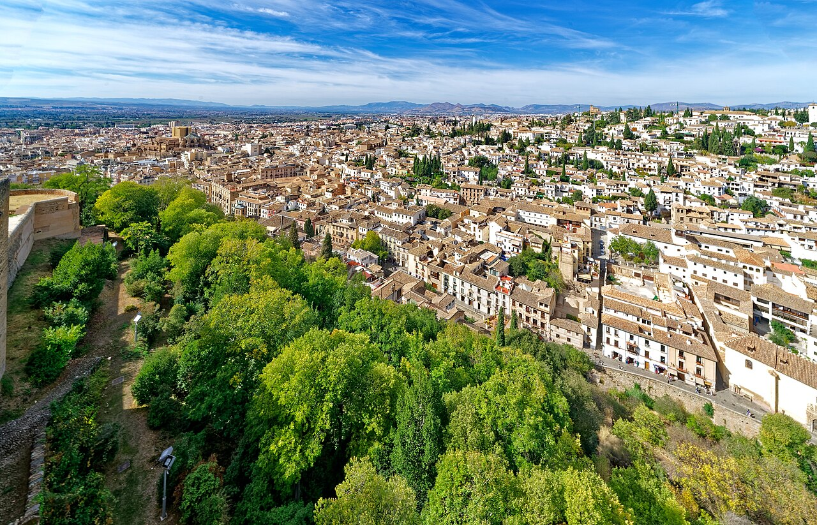
Grenada
To miasto w południowej Hiszpanii, w Andaluzji.
Powierzchnia 88,02 km²
Wysokość 738 m n.p.m.
W późnym średniowieczu centrum ostatniego państwa muzułmańskiego na Półwyspie Iberyjskim, obecnie stolica prowincji.
Położona w dolinie rzeki Genil (dopływ Gwadalkiwiru), w Górach Betyckich. W pobliżu najwyższe pasmo Półwyspu Iberyjskiego – Sierra Nevada, a za nim Morze Śródziemne z Costa del Sol.
Ciekawostka! Wiecie, że Granada jest miastem partnerskim… Bydgoszczy?

Slide 3
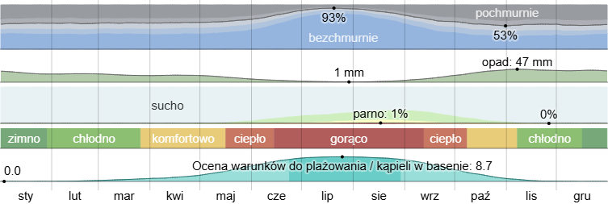
Klimat Grenady
Grenada (Hiszpania) ma klimat śródziemnomorski kontynentalny. Charakteryzuje się bardzo gorącym, suchym latem i chłodnymi, często deszczowymi zimami. Ze względu na położenie u podnóża gór, zimą jest tu znacznie chłodniej niż na pobliskim wybrzeżu Costa del Sol.
Mierzy się z wieloma problemami na tle klimatycznym ze względu na swoje położenie:
Ekstremalne upały: Lata w Granadzie są bardzo gorące, suche i niemal bezchmurne. Średnie temperatury od czerwca do września przekraczają 20°C, często sięgając znacznie wyższych wartości.
Susze: Długie, gorące lata (od maja do września) z znikomymi opadami prowadzą do deficytu wody.
Słaba jakość powietrza: z powodu uwięzionych w dolinie zanieczyszczeń komunikacyjnych i pyłu saharyjskiego. Zjawisko to powoduje regularny smog zimą oraz wysokie stężenie ozonu latem.

Slide 4
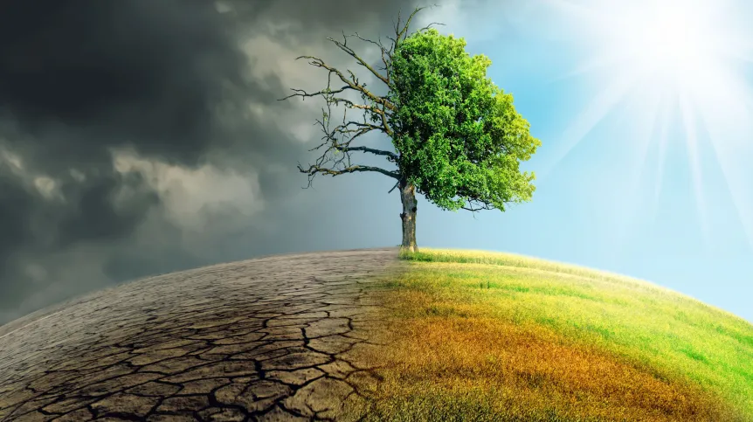
Przyczyny zmian klimatycznych w Grenadzie
Podobnie jak w całej Hiszpanii, są wynikiem nałożenia się globalnego ocieplenia, położenia geograficznego i lokalną działalnością człowieka.

Slide 5
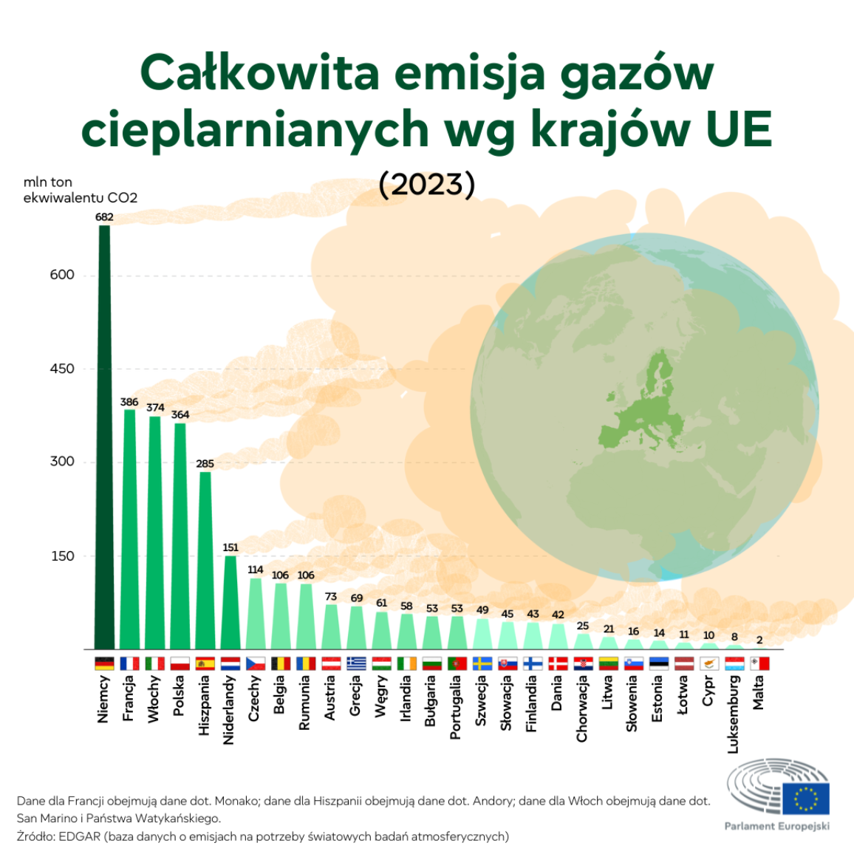
Wysoka emisja gazów cieplarnianych
90% emisji powoduje transport, przemysł, rolnictwo i energetyka.
Spalanie paliw kopalnych (węgiel, ropa, gaz)
Zapobieganie: Strefa ZBE- Ograniczenia wjazdu dotyczą pojazdów niespełniających określonych norm emisji spalin, a wjazd wymaga posiadania odpowiedniej naklejki środowiskowej DGT (Distintivo Ambiental), ograniczenia dotyczą również autokarów i autobusów, które muszą spełniać przynajmniej normę Euro 4.
Mimo że Granada nie jest dużym ośrodkiem przemysłowym, odczuwa skutki globalnych emisji.

Slide 6
2. Zanieczyszczenia i transport
W Granadzie, zwłaszcza w sezonie turystycznym, ruch samochodowy wzrasta, co powoduje większe zanieczyszczenie powietrza i nasila efekt cieplarniany. To przyczynia się do wzrostu temperatur oraz pogorszenia jakości powietrza.
Duża liczba samochodów w mieście
Emisje spalin (CO₂, NO₂)
Turystyka zwiększa ruch drogowy

Slide 7
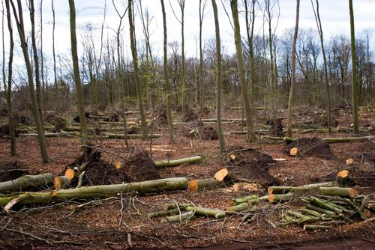
3. Wylesianie i degradacja terenów zielonych
Zmniejszanie powierzchni lasów i terenów zielonych ogranicza naturalną zdolność pochłaniania CO₂, co przyspiesza zmiany klimatu.
Więcej betonu i asfaltu zamiast zieleni
Mniej parków i drzew
Wycinanie drzew pod budowę lub rolnictwo
Mniej roślin pochłaniających CO₂

Slide 8
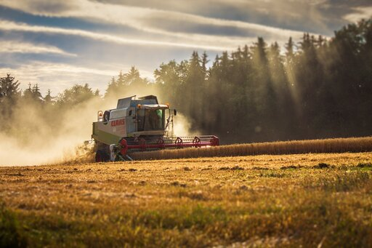
4. Intensywne rolnictwo
Rolnictwo, szczególnie intensywne uprawy w Andaluzji (np. oliwek), przyczynia się do emisji gazów cieplarnianych. Nawozy sztuczne uwalniają podtlenek azotu, a hodowla zwierząt produkuje metan. Ponadto rolnictwo zużywa duże ilości wody, co pogłębia problem jej niedoboru w warunkach ocieplającego się klimatu.
duże uprawy (np. oliwki)
użycie nawozów → emisja podtlenku azotu
hodowla zwierząt → emisja metanu
duże zużycie wody

Slide 9
5. Urbanizacja i efekt miejskiej wyspy ciepła
Efekt miejskiej wyspy ciepła polega na tym, że obszary miejskie są cieplejsze niż tereny wiejskie. W Granadzie wynika to z dużej ilości betonu i asfaltu, które pochłaniają i magazynują ciepło. Dodatkowo mniejsza liczba drzew ogranicza naturalne chłodzenie poprzez cień i parowanie.
więcej betonu i asfaltu zamiast zieleni
mniej parków i drzew
Efekt: tzw. „miejska wyspa ciepła” (miasto nagrzewa się bardziej niż okolice).

Slide 10
6. Zmiany w cyrkulacji powietrza i opadach
Zmiany klimatu powodują, że opady stają się mniej przewidywalne. Zamiast równomiernych deszczy występują długie okresy suszy, przerywane krótkimi, ale intensywnymi ulewami. Taki rozkład opadów utrudnia rolnictwo i zarządzanie wodą.
mniej regularne deszcze
dłuższe okresy suszy
gwałtowne ulewy zamiast równomiernych opadów

Slide 11
7. Topnienie śniegu w górach Sierra Nevada
Wyższe temperatury powodują szybsze topnienie śniegu, co zmienia dostępność wody w regionie zwłaszcza w okresie letnim.
mniej śniegu zimą
szybsze topnienie pokrywy śnieżnej

Slide 12
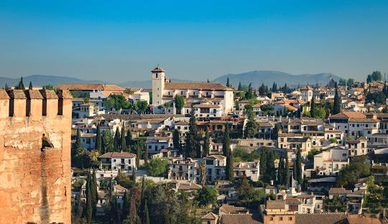
SKUTKI ZMIAN KLIMATU W GRANADZIE

Slide 13
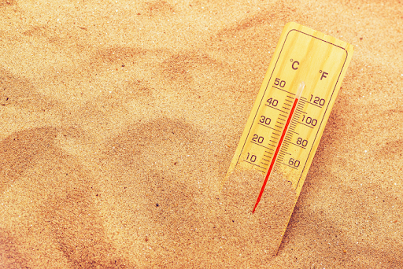
Wzrost temperatur i fale upałów
W Granadzie temperatury rosną z roku na rok, co jest jednym z najbardziej zauważalnych skutków zmian klimatu. Lata stają się coraz dłuższe i bardziej upalne, a fale gorąca pojawiają się częściej i trwają dłużej niż kiedyś. W niektórych okresach temperatura może osiągać bardzo wysokie wartości, co znacząco utrudnia codzienne funkcjonowanie mieszkańców.
Długotrwałe upały wpływają negatywnie na zdrowie ludzi, powodując zmęczenie, odwodnienie oraz zwiększone ryzyko udarów cieplnych. Szczególnie narażone są osoby starsze, dzieci oraz osoby chore. Dodatkowo miasta nagrzewają się szybciej przez dużą ilość betonu i asfaltu, co powoduje, że nawet w nocy temperatura nie spada znacząco.

Slide 14
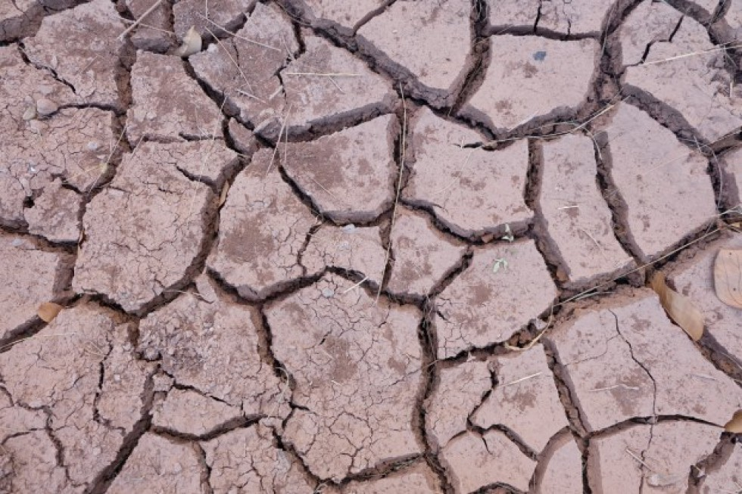
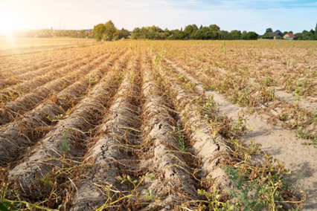
Susze i niedobór wody
Jednym z najpoważniejszych problemów związanych ze zmianami klimatycznymi w Granadzie jest brak wody. Opady deszczu są coraz rzadsze, a ich rozkład w ciągu roku jest nierównomierny. Największe niedobory występują latem, kiedy zapotrzebowanie na wodę jest najwyższe.
Skutki niedoboru wody:
obniżenie poziomu rzek i zbiorników wodnych,
problemy z dostępem do wody pitnej,
ograniczenia w jej zużyciu.
Brak wody wpływa nie tylko na ludzi, ale także na rolnictwo, przemysł i środowisko naturalne.

Slide 15
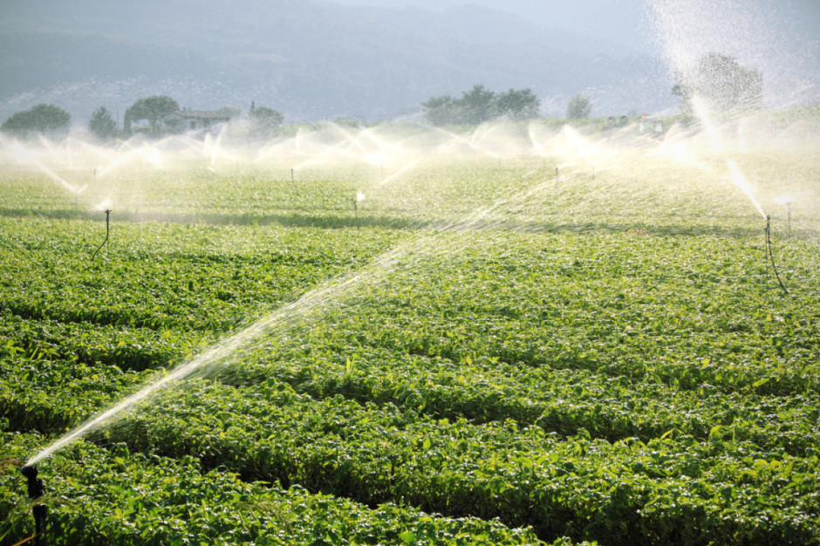
Rolnictwo i produkcja żywności
Rolnictwo w okolicach Granady odgrywa ważną rolę w gospodarce regionu, jednak jest bardzo wrażliwe na zmiany klimatu. Wysokie temperatury oraz niedobór wody powodują, że uprawy rozwijają się gorzej, a plony są mniejsze i mniej przewidywalne.
Rolnicy muszą dostosowywać się do nowych warunków poprzez zmianę sposobów uprawy oraz wybór bardziej odpornych roślin. W wielu przypadkach konieczne jest intensywne nawadnianie pól, co dodatkowo zwiększa zużycie wody i koszty produkcji.

Slide 16
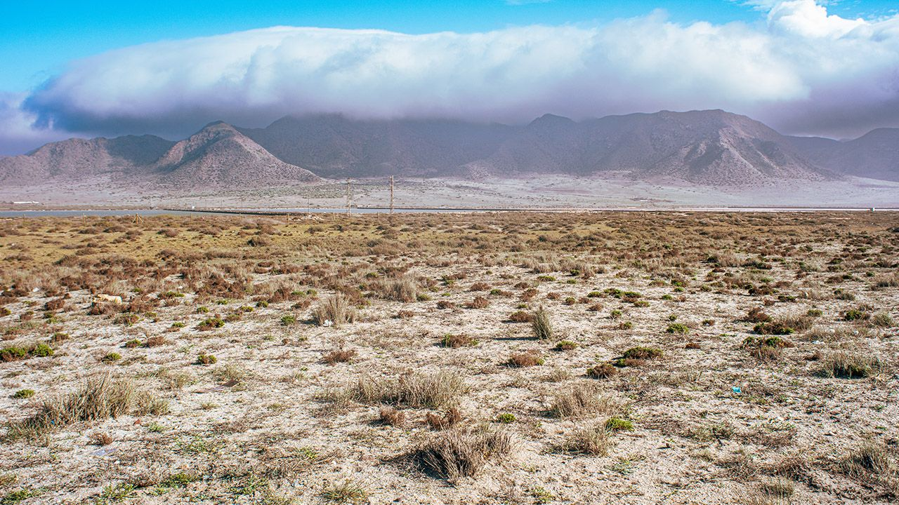
Degradacja gleby i pustynnienie
Długotrwałe susze prowadzą do wysychania gleby, która traci swoje właściwości i staje się mniej żyzna. Proces ten może prowadzić do pustynnienia, czyli stopniowego przekształcania terenów rolniczych w obszary przypominające pustynię.
Najważniejsze skutki:
spadek jakości gleby,
utrata zdolności do uprawy roślin,
zwiększona erozja.
Zjawisko to jest bardzo niebezpieczne, ponieważ jego skutki są trudne do odwrócenia.

Slide 17
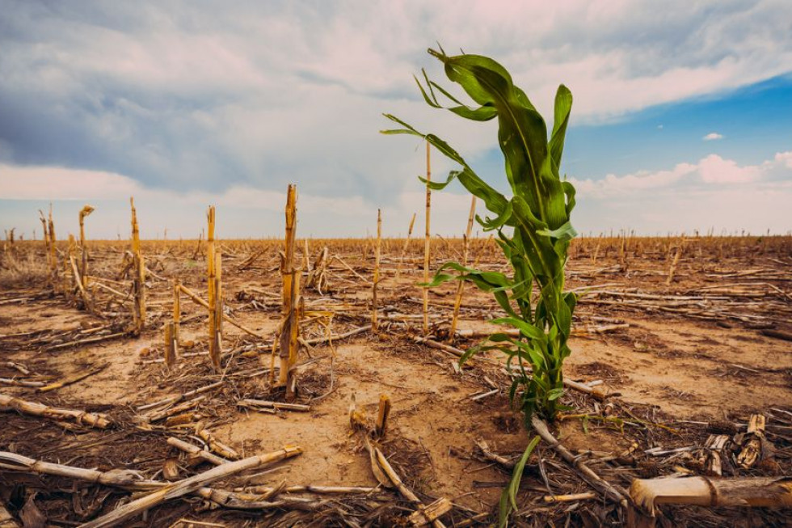
Wpływ na przyrodę i bioróżnorodność
Zmiany klimatyczne mają duży wpływ na świat roślin i zwierząt. Wzrost temperatur i brak wody powodują, że wiele gatunków ma trudności z przystosowaniem się do nowych warunków.
Niektóre gatunki zmieniają swoje miejsca występowania, inne ograniczają swoją liczebność, a część może całkowicie zniknąć z regionu. Zmieniają się także okresy kwitnienia roślin oraz cykle życia zwierząt, co wpływa na całe ekosystemy.

Slide 18
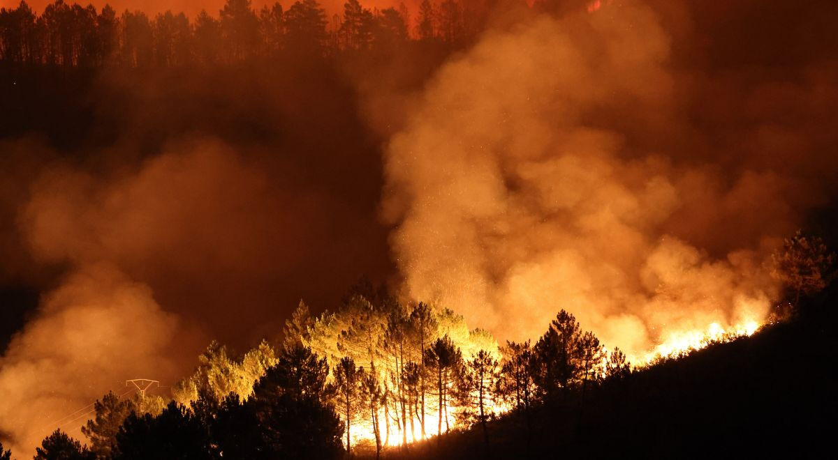
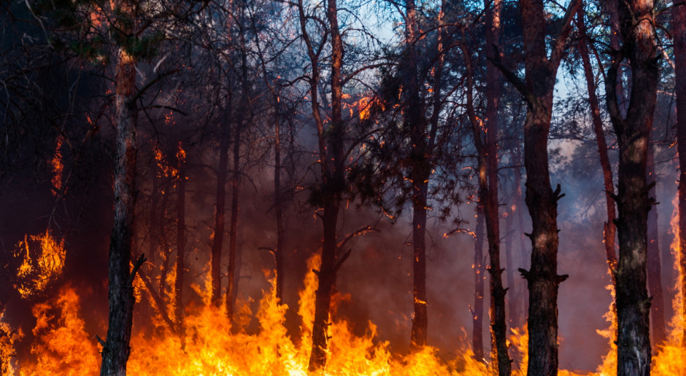
Pożary lasów i terenów zielonych
Wysokie temperatury oraz długotrwała susza zwiększają ryzyko pożarów. Suche rośliny bardzo łatwo się zapalają, a ogień szybko się rozprzestrzenia, szczególnie przy silnym wietrze.
Pożary powodują ogromne straty w środowisku naturalnym oraz stanowią zagrożenie dla ludzi. Niszczeniu ulegają lasy, domy oraz siedliska zwierząt. Dodatkowo do atmosfery trafiają duże ilości dymu i zanieczyszczeń.

Slide 19
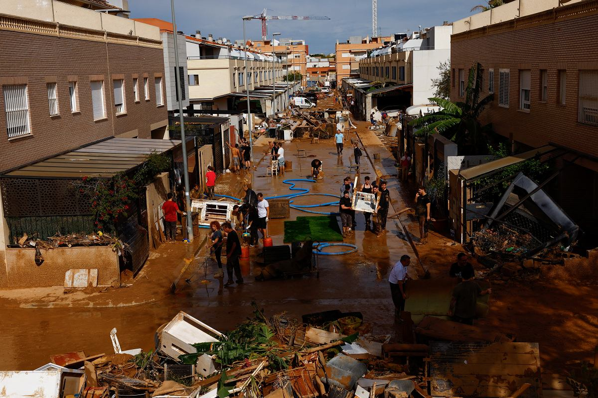
Ekstremalne zjawiska pogodowe
Zmiany klimatyczne powodują, że pogoda staje się bardziej niestabilna i trudniejsza do przewidzenia. Okresy długotrwałej suszy mogą być nagle przerywane przez intensywne opady deszczu.
Takie gwałtowne zjawiska mogą prowadzić do powodzi i podtopień, które powodują zniszczenia infrastruktury oraz straty materialne. Woda nie wsiąka szybko w suchą glebę, co zwiększa ryzyko nagłych zalewów.

Slide 20
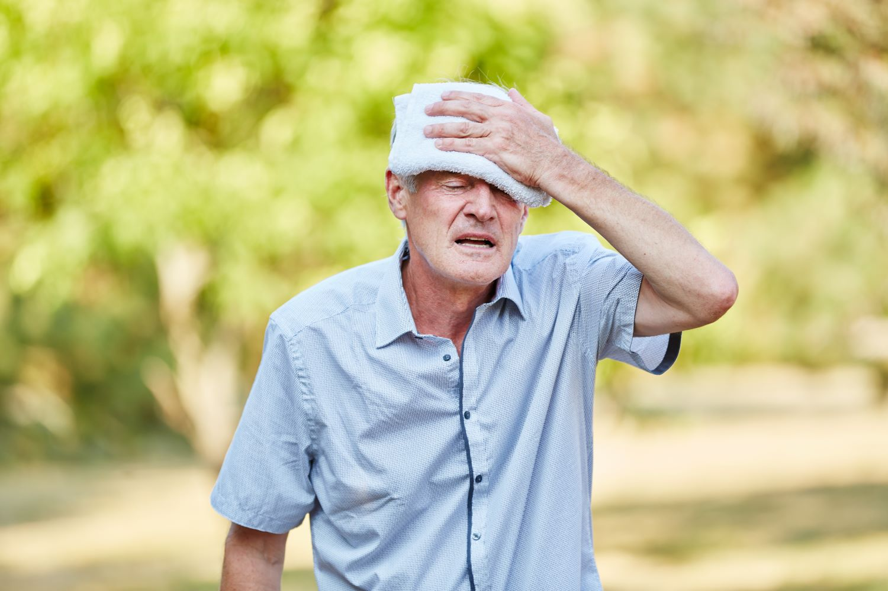
Wpływ na zdrowie ludzi
Zmiany klimatyczne wpływają bezpośrednio na zdrowie mieszkańców Granady. Wysokie temperatury oraz zanieczyszczenie powietrza mogą prowadzić do różnych problemów zdrowotnych.
Najczęstsze zagrożenia:
udary cieplne
odwodnienie
choroby układu oddechowego
Długotrwałe upały mogą także pogarszać samopoczucie i wpływać na zdrowie psychiczne.

Slide 21
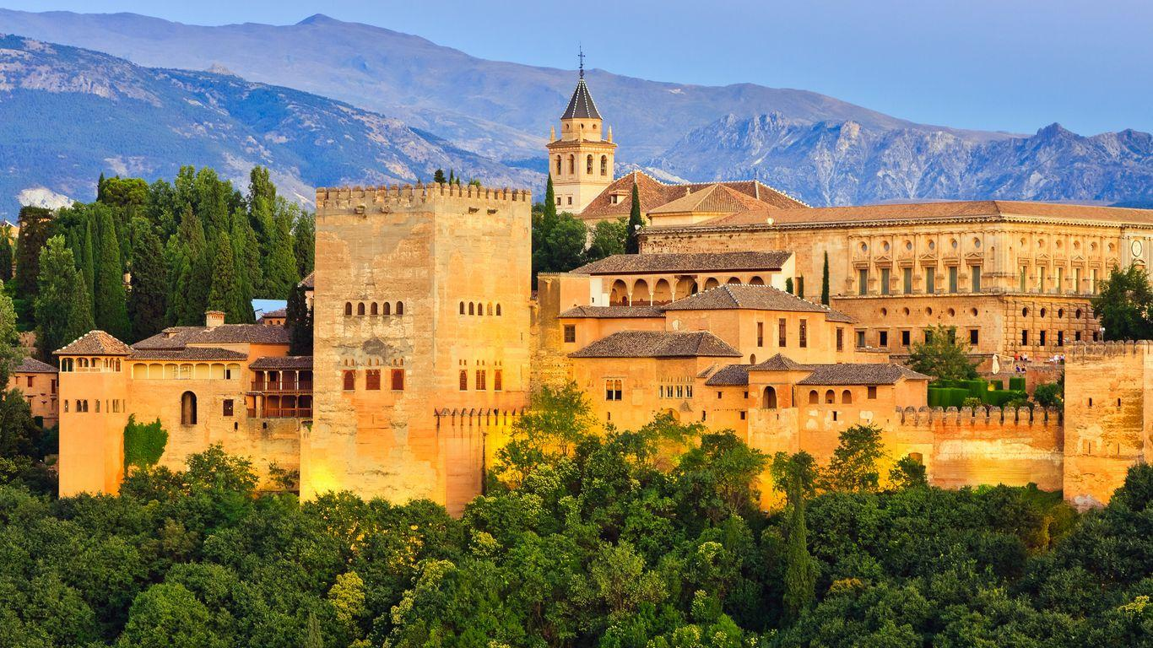
ZAPOBIEGANIE ZMIAN KLIMATU W GRANADZIE

Slide 22
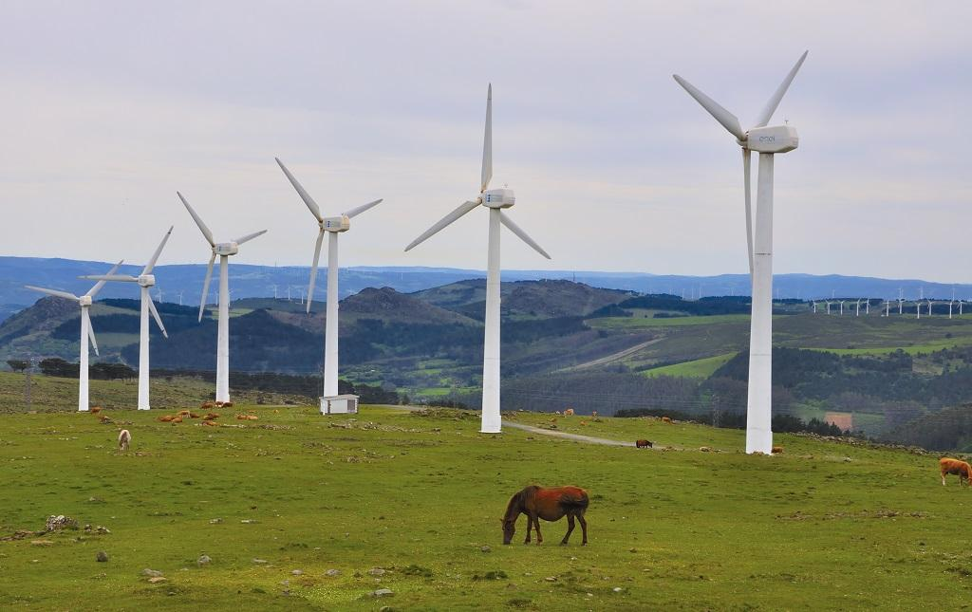
Co może zrobić rząd Andaluzji?
Rząd Andaluzji ma największe możliwości, ponieważ może wprowadzać prawa i finansować duże inwestycje. Jego działania są kluczowe dla ochrony regionu przed suszą i upałami.
Najważniejsze działania:
budowa i modernizacja zbiorników wodnych,
rozwój systemów oszczędzania i odzysku wody,
wspieranie rolnictwa odpornego na suszę,
rozwój odnawialnych źródeł energii,
ochrona terenów naturalnych przed degradacją.

Slide 23
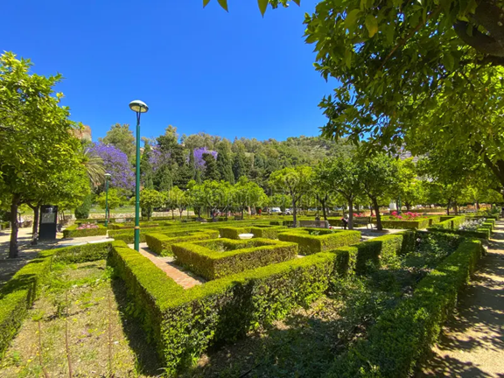
Co może zrobić rada miasta?
Władze miasta mają bezpośredni wpływ na codzienne życie mieszkańców. Mogą zmieniać przestrzeń miejską tak, aby była bardziej odporna na upały i susze.
Najważniejsze działania:
zwiększanie liczby drzew i terenów zielonych,
tworzenie parków i miejsc zacienionych,
ograniczanie efektu „wyspy ciepła” w mieście,
budowa fontann i systemów chłodzenia przestrzeni publicznych,
planowanie nowych budynków w sposób ograniczający nagrzewanie miasta.

Slide 24
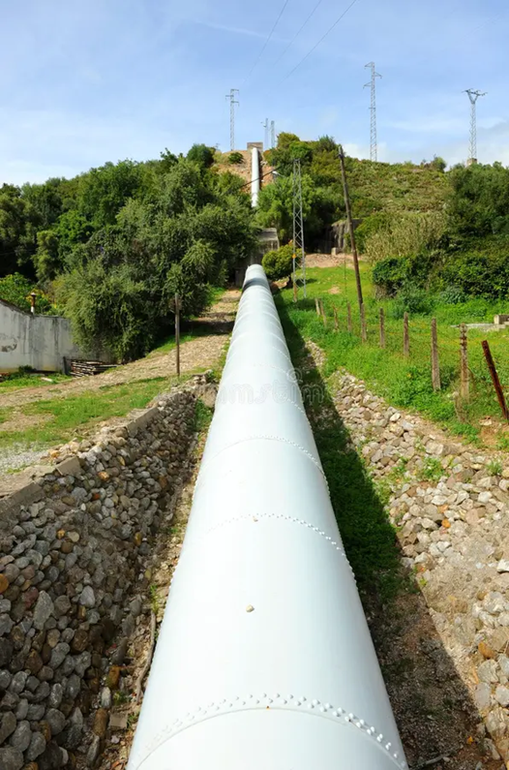
Gospodarka wodna w mieście
Woda jest jednym z największych problemów w regionie, dlatego jej zarządzanie jest bardzo ważne. Miasto może wprowadzać rozwiązania, które zmniejszą jej zużycie i straty.
zbieranie i wykorzystywanie deszczówki,
naprawa i modernizacja sieci wodociągowej,
ograniczanie marnowania wody w przestrzeni publicznej,
kampanie edukacyjne o oszczędzaniu wody.

Slide 25
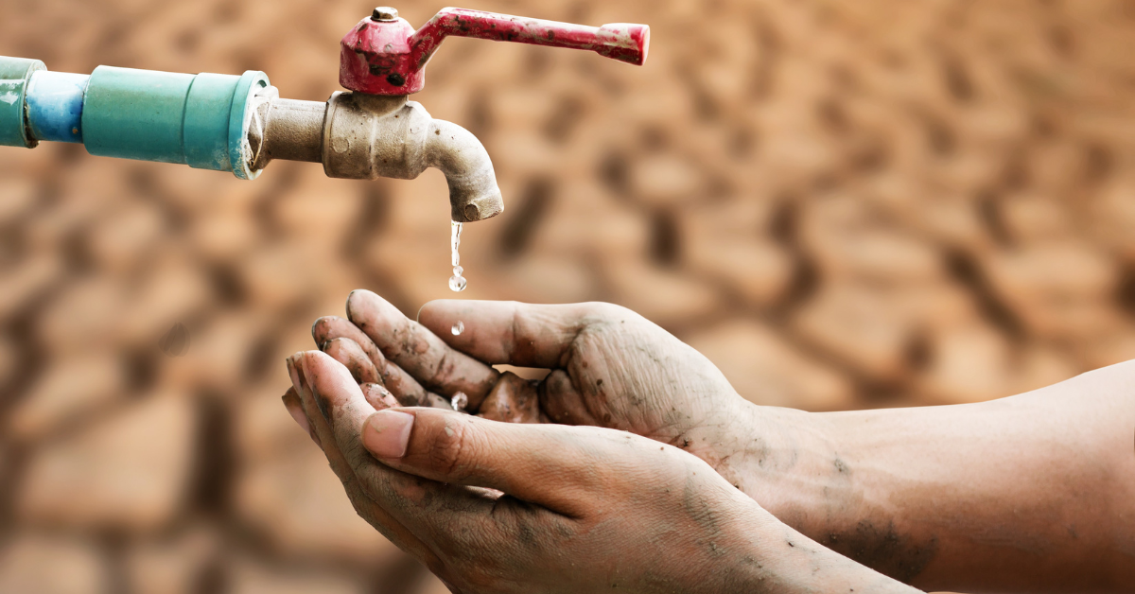
Co mogą zrobić mieszkańcy?
Mieszkańcy również mają wpływ na ograniczanie skutków zmian klimatu. Nawet małe codzienne działania w skali całego miasta mogą mieć duże znaczenie.
Mogą:
oszczędzać wodę w domu (krótsze prysznice, zakręcanie kranu),
sadzić rośliny i dbać o zieleń,
ograniczać użycie klimatyzacji i energii,
korzystać z transportu publicznego lub rowerów,
unikać marnowania zasobów.

Slide 26

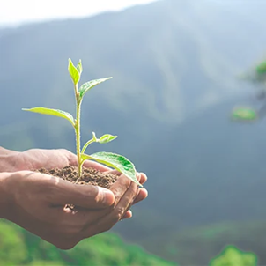
Edukacja i świadomość
Bardzo ważne jest, aby ludzie rozumieli problem zmian klimatycznych. Im większa wiedza społeczeństwa, tym łatwiej wprowadzać skuteczne działania.
szkoły mogą uczyć o ekologii i klimacie,
miasta mogą organizować kampanie informacyjne,
media mogą promować ekologiczne zachowania,
mieszkańcy mogą zmieniać swoje codzienne nawyki.

Slide 27
